Slide 1


UBND QUẬN LONG BIÊN TRƯỜNG MẦM NON HỒNG TIẾN
LĨNH VỰC PHÁT TRIỂN NHẬN THỨC
Đề tài: Đếm và nhận biết số lượng trong phạm vi 5
Lứa tuổi: MGB (3-4 tuổi)
Giáo viên: Đỗ Hà Linh

Slide 2

I/ Mục đích yêu cầu:
Kiến thức:
Trẻ biết đếm đến 5.
Trẻ nhận biết được các số trong phạm vi 5, nhận biết được chữ số 5.
Trẻ nhận biết được các nhóm có số lượng là 5.
2. Kỹ năng:
Trẻ có kỹ năng xếp và đếm từ trái qua phải.
Hình thành kỹ năng đếm đến 5, kỹ năng tạo nhóm có 5 đối tượng.
Trẻ có kỹ năng thực hiện các vận động tinh khi tham gia trò chơi: tô màu, di đất nặn, ghép hình,…
Rèn kỹ năng hoạt động theo nhóm cho trẻ.
3. Thái độ:
Trẻ có ý thức trong giờ học.
- Biết phối hợp và đoàn kết với các bạn trong khi chơi trò chơi.

Slide 3

II/ Chuẩn bị:
Đồ dùng của cô:
Giáo án Powerpoint.
Nhạc nền chơi trò chơi.
Rối thỏ trắng.
Mô hình vườn cây của Thỏ trắng.
Các bảng tạo hình chữ số 5.
2 chữ số 5 lớn dán thành con đường.
2. Đồ dùng của trẻ:
Mỗi trẻ 1 giỏ để hái quả: quả cam, quả táo, quả xoài.
Mỗi trẻ 5 loto cây xanh, 5 loto quả táo, thẻ số trong phạm vi 5
Đồ dùng cho trẻ chơi trò chơi: Bút sáp màu, đất nặn, miếng ghép nhỏ, giấy, mẫu in số 5.
3. Địa điểm:
Lớp học thoáng mát sạch sẽ, có đủ diện tích cho trẻ hoạt động.
Đội hình dạy trẻ: trẻ ngồi thành chữ U, chuyển đội hình khi chơi trò chơi.

Slide 4

CẤU TRÚC BÀI HỌC
Phần 1: Ổn định tổ chức
Phần 2: Phương pháp, hình thức tổ chức
Phần 3: Kết thúc

Slide 5

1, Ổn định tổ chức:
- Cho trẻ chơi trò chơi “Hái quả”

Slide 6
2, Phương pháp, hình thức tổ chức:
2.1: Ôn số lượng trong phạm vi 4:

Slide 7


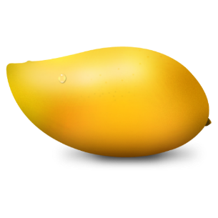
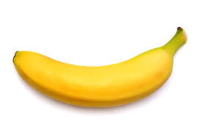
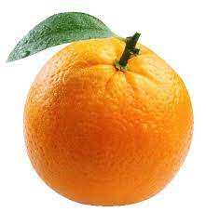
Bé hãy đếm số quả và đặt thẻ số tương ứng:
2
3
4
4

Slide 8


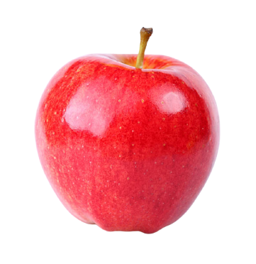
2.2: Đếm và nhận biết số lượng trong phạm vi5:
5
5

Slide 9


Giới thiệu chữ số 5
5

Slide 10
5

Slide 11


5
5
5

Slide 12
5

Slide 13

Ai tinh mắt
Trò chơi:
- Cách chơi: Các con hãy tìm chữ số 5 trong dãy số trên màn hình.
- Luật chơi: Cô sẽ chia các con về 3 đội. Khi hết 5 giây suy nghĩ, đội nào lắc xắc xô trước sẽ giành được quyền trả lời. Đội nào trả lời đúng sẽ giành được 1 điểm. Kết thúc các lượt chơi, đội nào giành được nhiều điểm nhất sẽ là đội chiến thắng.

Slide 14


3
5
1

Slide 15



Slide 16



Slide 17
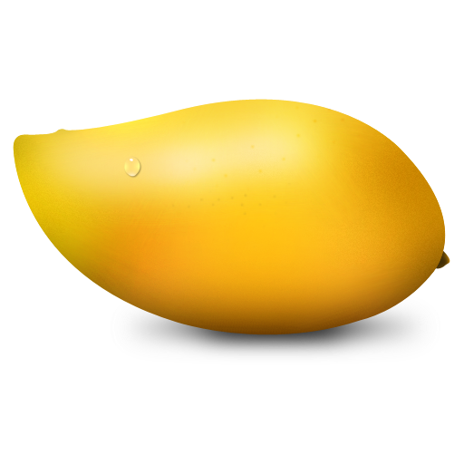
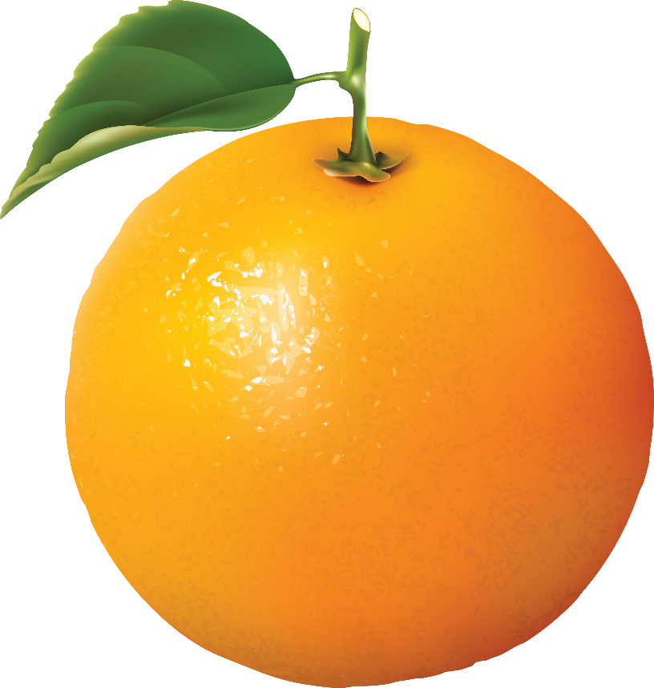

3
2
5

Slide 20

5
3
1
4
2
5
5
3

Slide 23

Trò chơi: Đi theo chữ số 5
Cách chơi và luật chơi của trò chơi này như sau: Các con hãy tạo thành 2 nhóm và đi thật khéo léo theo hình chữ số 5 theo hướng mũi tên.

Slide 24

Trò chơi: Bé sáng tạo
- Cách chơi: Các con hãy tạo chữ số 5 bằng các cách khác nhau như: tô màu, in số 5, dùng đất nặn di màu, và tạo số từ các miếng ghép màu, nặn số 5.
- Luật chơi: Cô sẽ chia các con về 3 đội, các đội hãy thực hiện nhiệm vụ mà cô đã đưa ra cho mỗi đội. Kết thúc 1 bản nhạc, đội nào làm nhanh và đẹp nhất sẽ là đội chiến thắng.

Slide 25

3. Kết thúc:
- Cô nhận xét khen ngợi trẻ

Slide 26


